Slide 1
Soal Kuis
Pertemuan ke 15

Slide 2
No. 1
Dua buah kawat yang diletakkan vertikal memiliki arus listrik berturut-turut 6 A dan 4 A. Jika kedua kawat dipisahkan sejauh 4 cm dan arah listrik dari kedua kawat ke arah atas maka besar induksi magnet tepat di tengah-tengah antara kedua kawat tersebut adalah?

Slide 3
No. 2
Bila I₁ = 4 A, I₂ = 3 A, dan I₃ = 4 A. Maka besar gaya Lorentz persatuan panjang pada kawat yang berarus I₂ adalah....

Slide 4
No. 3
Sebuah kumparan (solenoida) memiliki induktansi 5 × 10² mH. Jika ada perubahan arus listrik dari 100 mA menjadi 400 mA dalam waktu 0,01 detik secara beraturan. Maka besar gaya gerak listrik induksi diri yang dibangkitkan dalam kumparan tersebut adalah?
No. 4
Perbandingan kumparan primer dan kumparan sekunder pada suatu transformator adalah 4 : 5 sedangkan perbandingan arus sekunder dan primer 3 : 5. Berapakah besarnya efisiensi transformator tersebut?

Slide 5
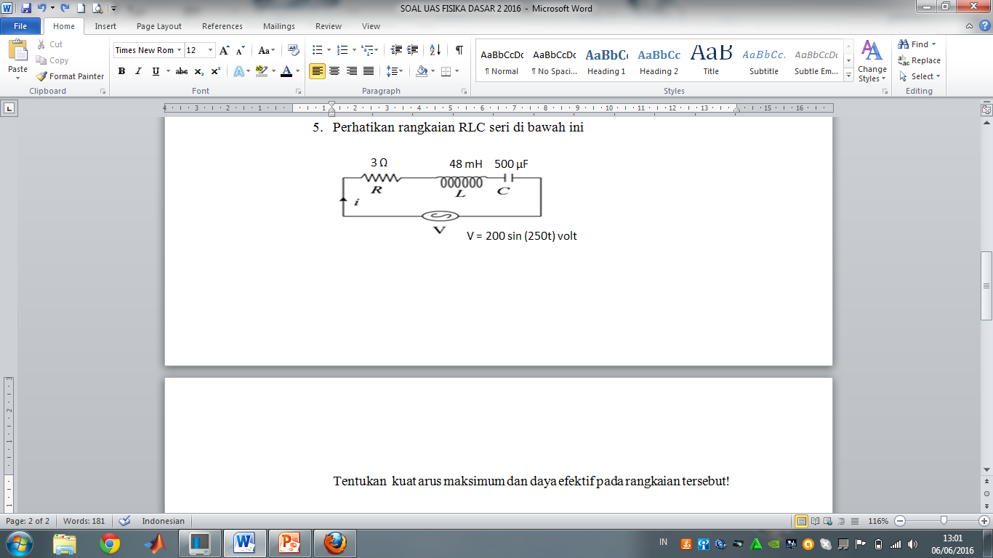
No. 5
Perhatikan rangkaian RLC seri di bawah ini
Tentukan kuat arus maksimum dan daya efektif pada rangkaian tersebut!

Slide 6
No. 6
Sebuah rangkaian R - L - C dirangkai seri. Resistor 80 Ω, induktor 1,1 H dan kapasitor 0,2 mF. Pada rangkaian tersebut dialiri arus listrik bolak balik dengan frekuensi sudut 100 rad/s. Jika diketahui V_{bc} = 200 volt, maka tentukan impedansi rangkaian tersebut?
Selamat mengerjakan
Semoga Sukses Selalu

